Slide 1

ВК №. 1.8 Нейропсихологія
Вінницький національний медичний університет
ім. М.І. Пирогова МОЗ України
КАФЕДРА нормальної фізіології
СПЕЦІАЛЬНІСТЬ: С4 Психологія / 0313 Psychology
ГАЛУЗЬ ЗНАНЬ: С Соціальні науки, журналістика, інформація та міжнародні відносини
ОСВІТНЬО-ПРОФЕСІЙНА ПРОГРАМА: «КЛІНІЧНА ПСИХОЛОГІЯ»
РІВЕНЬ ВИЩОЇ ОСВІТИ: ДРУГИЙ (МАГІСТЕРСЬКИЙ)

Slide 2
Паспорт ОСВІТНЬОГО КОМПОНЕнТА
ВК № 1.8«Нейропсихологія»
Спеціальність: С4 Психологія / 0313 Psychology
Курс: 1
Кредити: 3,0
Форма контролю: залік
Мова: українська
Пререквізити: не вимагаються

Slide 3
Чому варто обрати цей курс
Формує уявлення про закономірності функціонування мозку при взаємодії організму з зовнішнім та внутрішнім середовищем.
Допомагає здійснювати оцінку функціонального стану мозку та окремих його структур
Розвиває навички нейро-психологічного аналізу локальних ушкоджень мозку
КЛЮЧОВА ПЕРЕВАГА:
Дозволяє зрозуміти зв'язки між структурами мозку та вищими психічними функціями (пам'ять, мова, увага, мислення) і поведінкою

Slide 4
Що ви будете вивчати
закономірності функціонування мозку за різних функціональних станів
Нейропсихологічне дослідження пам’яті, уваги та емоційної сфери
Дослідження міжпівкульої асиметрії
Оцінка сприймання та відчуттів
Інтерпретація змін психічних процесів при локальних ушкодженнях мозку
Програми психодіагностики і психо- та нейрокорекції

Slide 5
Що ви зможете за умови опанування курсу
аналізувати психічний стан людини;
інтерпретувати зміни психічних процесів при локальних ушкодженнях мозку;
визначати порушення пам’яті, уваги та емоційної сфери;
оцінювати міжпівкульову асиметрію;
застосовувати результати оцінки психічного стану людини для створення програм психо- та нейрокорекції

Slide 6
Підсумковий контроль
Форми навчання
Залік: на останньому практичному занятті за умов успішного проходження курсу (сума балів за всі види навчальної діяльності - 122-200 балів) і відсутності академічної заборгованості.
Лекції
Практичні / Семінарські
Самостійна робота
Індивідуальна самостійна робота

Slide 7
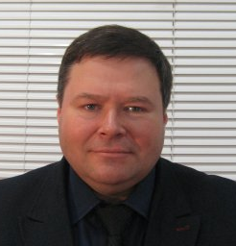
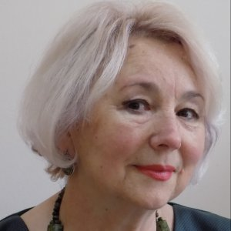
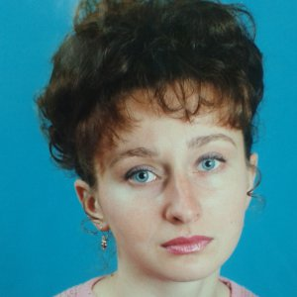
Контактна інформація
РОЗРОБНИКИ КУРСУ
Доцент Ігор РОКУНЕЦЬ
Доцент Людмила ЛОЙКО
Доцент Ірина ГУСАКОВА
Контактна інформація:
Вінниця, вул.Пирогова,56
Кафедра нормальної фізіології
physiology@vnmu.edu.ua

